Slide 1

[ 간접흡연 예방 ]

Slide 2

목차
1. 목적 및 필요성
2. 내용 및 추진방법
3. 추진일정
4. 기대효과 및 활용방안

Slide 3
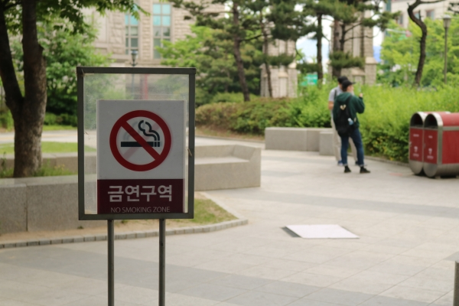

1. 목적 및 필요성
금연구역에서 흡연사례가 많다.

Slide 4
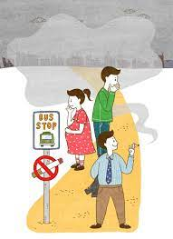
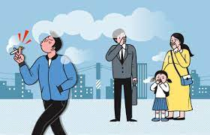
1. 목적 및 필요성
금연구역 내 흡연으로 간접흡연 증가

Slide 5
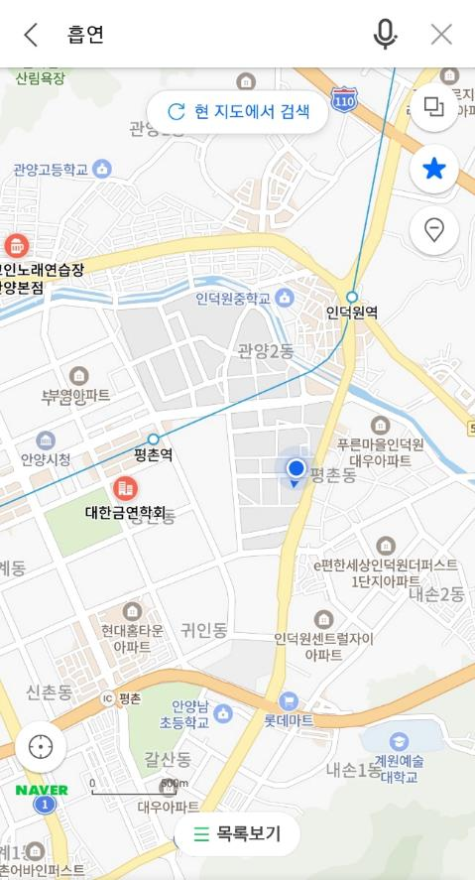
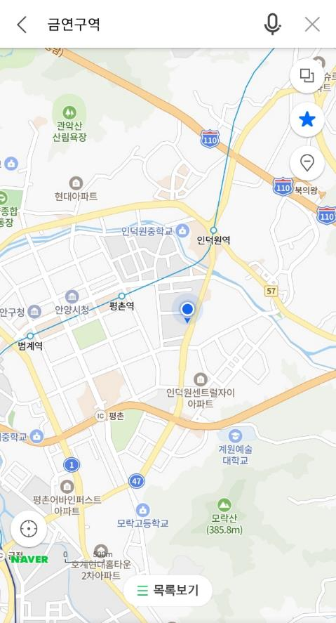
1. 목적 및 필요성

Slide 6


2. 내용 및 추진방법

Slide 7
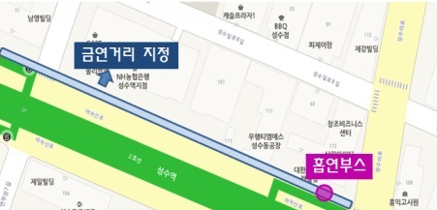
2. 내용 및 추진방법

Slide 8
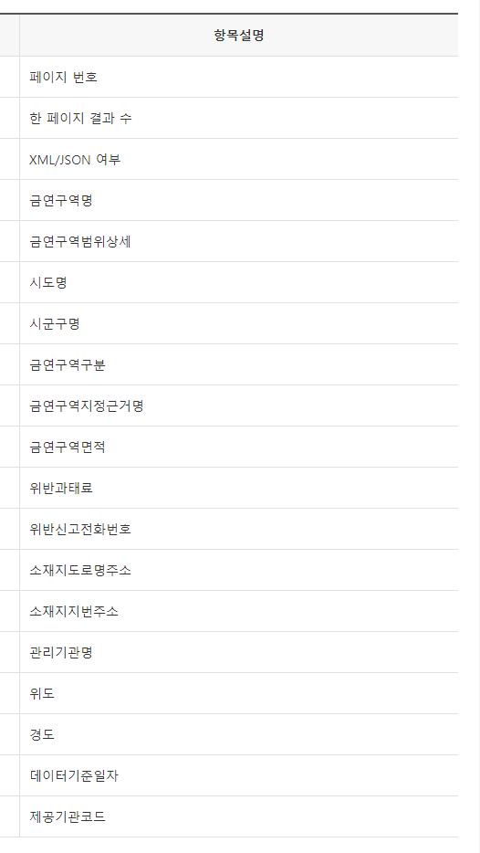
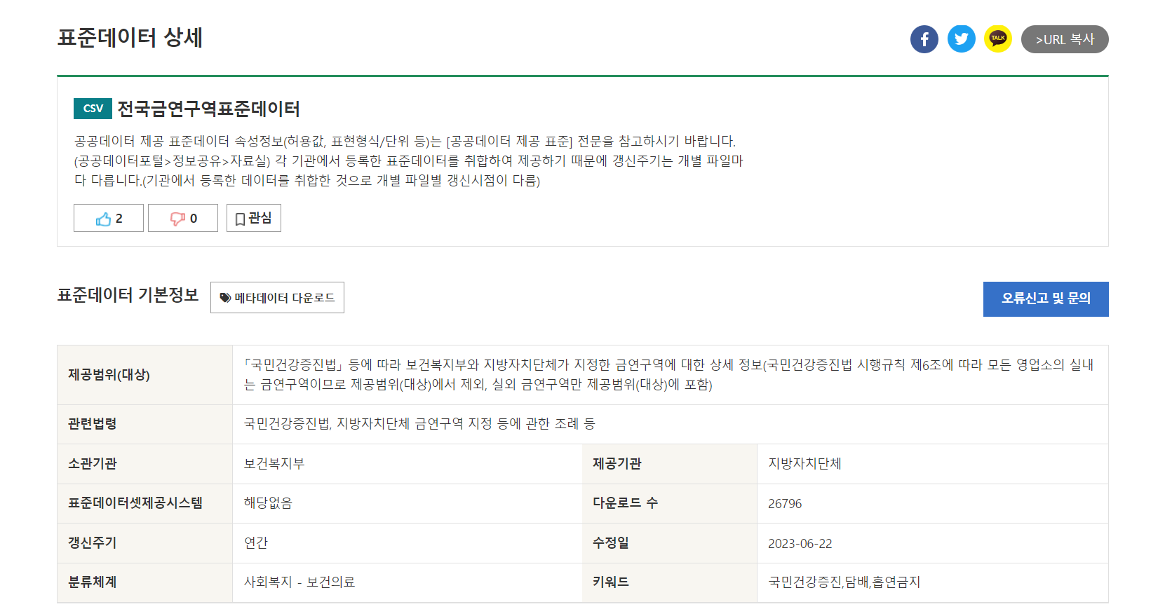
2. 내용 및 추진방법
전국금연구역표준데이터

Slide 9







2. 내용 및 추진방법

Slide 10
2. 내용 및 추진방법
앱개발
리액트 + 리액트 네이티브
스프링부트 + mysql

Slide 11
3. 추진일정(6, 7, 8월)
8월
6월
웹개발 작업 마무리
프로젝트 마무리 및 배포 -2주
프로젝트 설계 및 구체화
Mysql 학습 및 적응
데이터 전처리
7월
웹개발 학습 및 세팅(백, 프론트, DB) – 2주
웹개발 + DB 연동 및 시각화
웹개발 작업 시작 – 2주

Slide 12
4. 기대효과 및 활용방안
금연구역을 시각화하여 금연구역 흡연자 감소
비흡연자들의 간접흡연 감소 및 예방

Slide 13
4. 기대효과 및 활용방안
금연구역에 등록되지 않은 시설을 등록가능
흡연자들이 흡연구역을 구별하기 편함

Slide 14

감사합니다

